Slide 1
Коррекция нарушений слоговой структуры речи Занятие №20 «Трехсложные слова, со стечением согласных и закрытым слогом (9-й тип слоговой структуры)»
Подготовила: Салиндер Ксения Сергеевна
учитель-логопед МБДОУ д/с «Оленёнок»
п. Тазовский

Slide 2
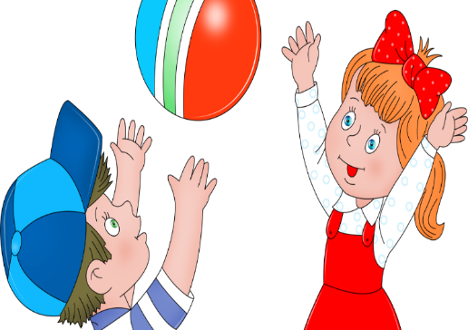
Упражнение «Какое слово получилось»
Ход игры: Взрослый, бросая мяч ребенку, называет начало слова. Ребенок, возвращая мяч, добавляет заданный слог, а затем произносит слово полностью.
Взрослый | Ребенок | Ребенок
Памят Будиль Маят Полов Купаль Шипов Ворот Кофей Коров | ник | Памятник будильник Маятник Половник Купальник Шиповник Воротник Кофейник коровник

Slide 3
Упражнение «Назови ласково»
Ход игры: Взрослый, бросая мяч ребенку, произносит название предмета (или его признака). Ребенок, возвращая мяч, называет предмет (признак) ласково:
Взрослый | Ребенок
Вагон Диван Лимон Пион Белый Синий Милый Корабль Журавль Каблук Пиджак Пастух | Вагончик Диванчик Лимончик Пиончик Беленький Синенький Миленький Кораблик Журавлик Каблучок Пиджачок Пастушок

Slide 4
Упражнение «Подскажи словечко»
Ход игры: Взрослый говорит: «Я буду читать загадки, а ты – отгадывать их. Только не забывай, что отгадка рифмуется с одним из слов загадки.
Взрослый | Ребенок
1. Ты со мною не знаком? Я живу на дне морском. Голова и восемь ног – Вот и весь я ... 2. Всех на свете он добрей, Лечит он больных зверей. Он известен, знаменит Это доктор ... 3. – Что за сетка во дворе? – Не мешал бы ты игре, Ты бы лучше отошёл, Мы играем в ... 4. Кто альбом раскрасит наш? Ну, конечно, ... 5. Любим пить по воскресеньям Чай с малиновым ... 6. Без разгона ввысь взлетает, Стрекозу напоминает, Отправляется в полёт Наш российский ... | Осьминог Айболит Волейбол Карандаш Вареньем Вертолет

Slide 5
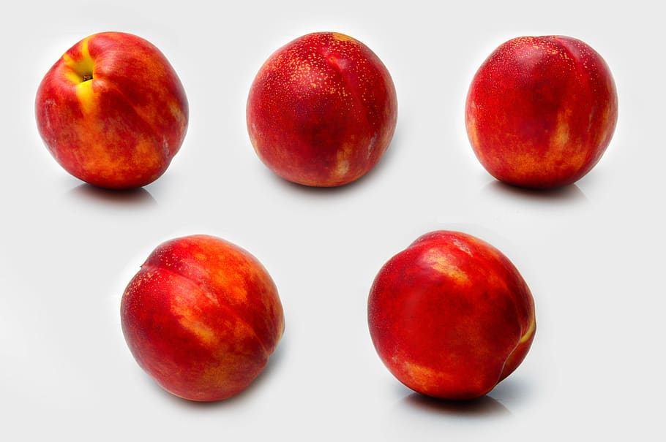
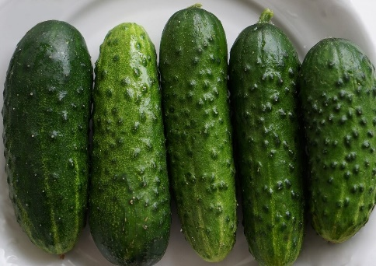
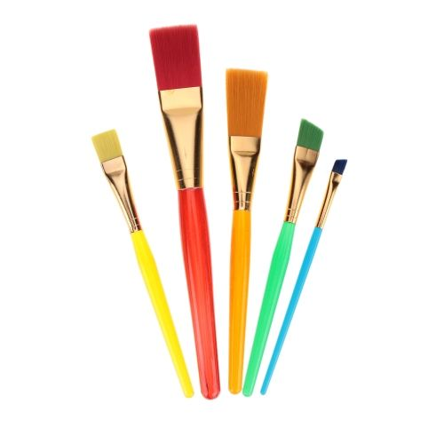
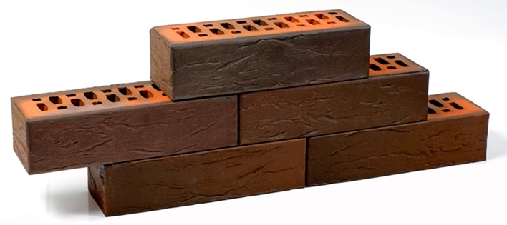
Игра «Посчитай и назови»
Ход игры: Перед ребенком – картинки, на каждой из которых изображены 5 предметов. Взрослый говорит: «Я назову предмет, а ты найдешь картинку с пятью такими предметами и назовешь их.»
Взрослый | Ребенок
Огурец Персик Кирпич Воробей Кисточка | Пять огурцов Пять персиков Пять кирпичей Пять воробьев Пять кисточек

Slide 6
Игра «Подумай и ответь»
Ход игры: Взрослый говорит: «Я буду произносить предложения и задавать вопросы, а ты – отвечать на них одним словом.»
Взрослый | Ребенок
Оттепель сменилась морозами. Что было раньше? Артемон бежал за Мальвиной. Кто был сзади? Лук посадили раньше, чем баклажан. Что посадили позже? Автобус ехал перед самосвалом. Какая машина впереди? Автобус. Какая сзади? Мандарин меньше апельсина. Что больше? | Оттепель. 2. Артемон. 3. Баклажан. 4. Автобус. Самосвал. 5. Апельсин.

